Slide 1
Приоритетные направления деятельности
МАДОУ «ДС № 26 г. Челябинска»
на 2022-2023 учебный год.

Slide 2
Повестка дня:
1.О внесении изменений в ООП ДОУ
2.Ознакомление педагогического коллектива с задачами работы и годовым планом на 2022-2023 учебный год.
3.Утверждение календарных планов, регламента, режима дня.
4.Аттестация педагогов
5.Утверждение творческой группы, комиссии по стимулирующим выплатам, председателя профсоюзной организации.
5.Разное

Slide 3
О внесении изменений в Федеральный закон «Об образовании в Российской Федерации» (08.07.2022)
В статье 99
В наименовании слова «оказание государственных и муниципальных УСЛУГ в сфере образования» заменить словами «реализация образовательных программ»

Slide 4
О внесении изменений в ООП ДОУ.
На основании письма Комитета по делам образования города Челябинска № 16-09/1223
«В части формируемой участниками образовательных отношений, должны быть представлены выбранные и/или разработанные САМОСТОЯТЕЛЬНО участниками образовательных отношений программы…»
С 01.09.2022 г. ООП ДОУ звучит:
Основная образовательная программа дошкольного образования с приоритетным осуществлением образовательной области «Познавательное развитие»
модуль Мультстудия «Я творю мир»
(Категория цифровизация)

Slide 5
2.Ознакомление педагогического коллектива с задачами работы и годовым планом на 2022-2023 учебный год.
Основные задачи на 2022-2023 учебный год:
На основании УКАЗА президента РФ «О проведении в Российской Федерации Года педагога и наставника» № 401 от 27.06.2022 г. целесообразно реализовать годовую задачу
I. Разработать и апробировать мероприятия по тимбилдингу, повысить сплоченность коллектива ДОУ через создание атмосферы сотрудничества и успешности.
На основании итоговой диагностики подготовительных к школе групп 2021-2022 учебного года целесообразно реализовать годовую задачу.
II. Создать банк заданий для развития словесно-логического мышления воспитанников

Slide 6
№ п/п | Наименование видов управленческой деятельности, управленческих мероприятий | Сроки | Ответственные | Результат
1 | 2 | 3 | 4 | 5
I. Разработать и апробировать мероприятия по тимбилдингу, повысить сплоченность коллектива ДОУ через создание атмосферы сотрудничества и успешности.
1 | Создание проекта «Мы единая команда» | Сентябрь | старший воспитатель, творческая группа, Абдрашитова А.С. | проект
2 | Анкетирование | Сентябрь | Старший воспитатель | Результаты анкетирования.
3 | Представление проекта | Октябрь | Педагоги ДОУ | методические рекомендации
4 | Выставка-ярмарка методических идей. | Январь | Педагоги ДОУ | Сборник методических разработок, фотоотчет
5 | Выставка работ педагогов «Наши таланты» | Март | Педагоги ДОУ | Фотоотчет на сайте ДОУ
6 | Методическая неделя. Просмотр открытых занятий. | Март | Педагоги ДОУ | Конспекты занятий.
7 | День психологической разгрузки. Тренинг. | В течении года | Педагог-психолог | Материалы тренинга
8 | Физическая разгрузка | Ежедневно | Инструктор по физ .культуре

Slide 7
№ п/п | Наименование видов управленческой деятельности, управленческих мероприятий | Сроки | Ответственные | Результат
1 | 2 | 3 | 4 | 5
II. Создать банк заданий для развития словесно-логического мышления воспитанников
1 | Тематический педагогический совет «Развиваем словесно-логическое мышление» | Ноябрь | старший воспитатель | материалы
2 | Систематизирование словесно-логических игр в соответствии с тематическим планированием ДОУ. | В течении года | старший воспитатель творческая группа; педагоги ДОУ. | материалы
2 | Смотр-конкурс «Логический центр» | Ноябрь | Педагоги ДОУ | Положение; справка по результатам конкурса.
4 | Выставка словесно-логических игр. | Март. | старший воспитатель, творческая группа. воспитатели | Материалы проекта, презентация.
5 | Тематический контроль. Использование словесно-логических игр в образовательной деятельности | Апрель | Заведующий ДОУ, старший воспитатель, педагог-психолог. | Справка

Slide 8
3.Утверждение календарных планов, регламента, режима дня.
Познавательное развитие
Ознакомление с окружающим миром/региональный компонент
О.В. Дыбина «От рождения до школы»;
Парциальная программа «Южный Урал: шаг за шагом» (педагогический коллектив МБДОУ «Детский сад № 261 г. Челябинска»);
Парциальная программа «Безопасность» (Н.Н. Авдеева, Н.Л. Князева, Р.Б.Стеркина)
Художественно-эстетическое развитие
Аппликация/лепка/рисование
Парциальная программа «Цветные ладошки» (И.А.Лыкова);
Социально-коммуникативное развитие в подготовительных школе группах
По плану работы педагога-психолога

Slide 9
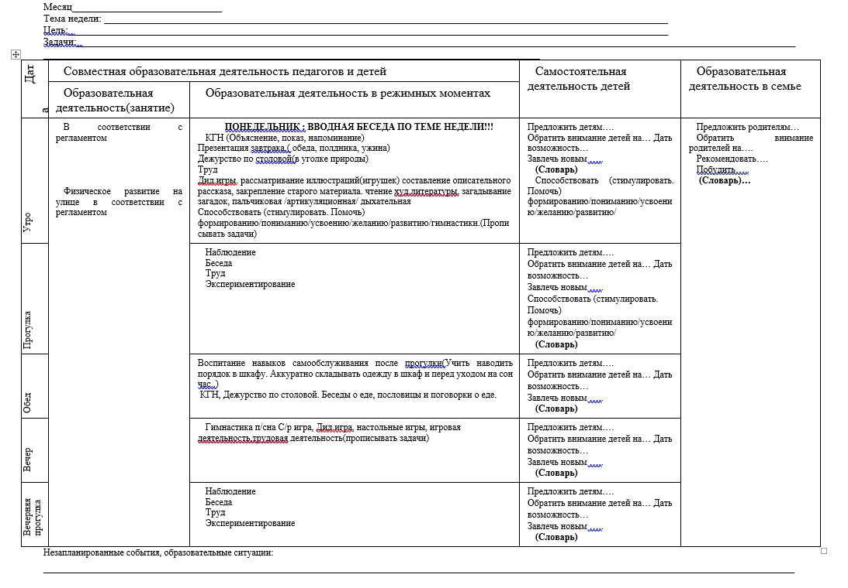
ПЛАН ОБРАЗОВАТЕЛЬНОЙ ДЕЯТЕЛЬНОСТИ

Slide 10
Перспективный план образовательной деятельности
Календарный план образовательной деятельности
Перспективный план программы воспитания
При написании плана необходимо пользоваться:
Словарь (для постановки цели и задач)
Картотеки ЦРО г. Челябинска

Slide 11
4.Аттестация педагогов
На 01.09.2022 г.
Квалификационная категория | Количество педагогов | %
Высшая квалификационная категория | 5 | 14%
Первая квалификационная категория | 20 | 57%
Без квалификационной категории | 10 | 29%
*По прежнему актуально посещение и
выступление педагогов на РМО

Slide 12
5.Утверждение творческой группы, комиссии по стимулирующим выплатам, председателя профсоюзной организации

Slide 13
РАЗНОЕ

